Slide 1
SUFE Year 1 Postgraduates
A Critical Study of English Poetry
Lecture Six Mobius Strip, Ecological cycle narrative, English Long Poems
and Mountains and Rivers Without End
Prof. Dr. Joan Qionglin Tan
tan.qionglin@mail.shufe.edu.cn
厚德博学
经济匡时

Slide 2
加里•斯奈德抒情神话长诗《山河无尽》的生态循环叙事
I 《山河无尽》的版本、全译本与研究专著简介
II 《山河无尽》的类属、特征、技巧与译名问题
III 诗人的“无尽” 之谜与“无尽”之解
IV 《山河无尽》的生态循环叙事逻辑架构
V 《山河无尽》的生态循环叙事策略
VI 《山河无尽》的 Ku结构机制
结论：“无尽”之魅
研究内容

Slide 3
内容提要
《山河无尽》是美国“深层生态桂冠诗人”加里•斯奈德耗时四十年完成的一部史诗般生态长诗，具有浓厚的全球亚文化和神话色彩，知识体系庞杂，被西方诗坛、生态批评、哲学、宗教、美学界视为西方生态诗歌的盖世之作。自1996年出版以来，其“无尽”的循环叙事逻辑结构，乃至诗歌、诗节之间的精微谋篇布局一直是困扰斯奈德研究者的一大难题，至今“无尽”之谜与“无尽”之魅并驾齐驱，可谓“菩提皆烦恼”。
本讲座从《山河无尽》本身所蕴含或营造的时空一体结构，如中国山水画卷舒展方式、日本能剧舞台表演程式、莫比乌斯环周而复始的运动模式、生态位能量循环自然法则、奇异吸引子物理运动规律等，以及从诗人受日本《禅林句集》的启迪，借用禅林语录、日本俳句、中国古诗、自然—禅意象等独创的各种ku意象，尝试全方位解密《山河无尽》的生态循环叙事结构和策略，同时也透过汉译本的副文本，洞悉中国印刷文本隐含的生态图像叙事。这种独特的英汉双重生态循环叙事策略可以帮助中西方读者深度领会诗人斯奈德穷尽一生所追求的终极目标：“从诗意智慧的层面来解读社会、生态和语言三者的共界面”。

Slide 4
Research Questions
1）What are main features of Snyder’s lyrical poetry and mythical poetry? How to categorize the
genre of Mountains and Rivers Without End?
2) How does the poet sort out the problematic structure of “without end” in the long poem
Mountains and Rivers Without End?
3) What is the function of the Mobius Strip when used in the long poem?
4) How does the poet construct his long poem logically to achieve his goal “without end”? Please
explain his use of ecological cycle numbers, structure, themes, and narrators in his long poem.
5) How to understand the function of the verbal-and-visual emblem used in the long poem to
achieve the goal “without end”?
6) About walking on walking, do you agree with Patrick D. Murphy’s interpretation as follows?
Patrick D. Murphy: “walking on walking” refers to “human beings walking on the land that is itself always in motion”; “‘walking’ is a process of continuous change”; “walking can be one form of meditation, one type of ritual, […] one part of the spiritual path toward enlightenment” (A Place for Wayfaring, 187).
7) How to understand “walking on walking” as a big ku, as a strange attractor, as a reflector, and as a fractal?

Slide 5
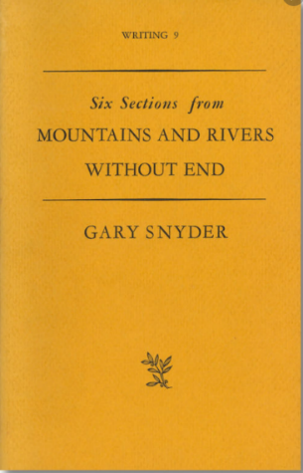
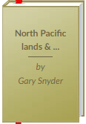
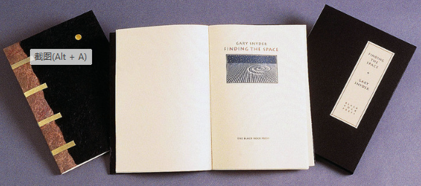
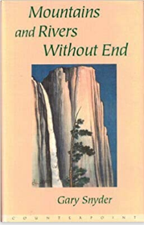
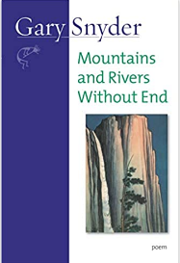
I《山河无尽》版本
Gary Snyder. Six Sections from Mountains and Rivers Without End.
San Francisco: Four Seasons Foundations, 1965.
Gary Snyder. Six Sections from Mountains and Rivers Without End,
Plus One. San Francisco: Four Seasons Foundations, 1970.
Gary Snyder. North Pacific Lands & Waters: A Further Six Sections.
Waldron Island: Brooding Heron Press, 1993.
Gary Snyder. Finding the Space. Reno: The Black Rock Press, 1996.
Gary Snyder. Mountains and Rivers Without End. Washington, D.C.: Counterpoint, 1996. (40 years)
结集出版合计：18首诗（除了Hymn to the Goddess San Francisco in Paradise 和Greasy Boy两首诗歌未入选）
零散发表的诗歌合计：38首（除了The Dance未发表）
1965
1970
1993
1996
1996
2008

Slide 6
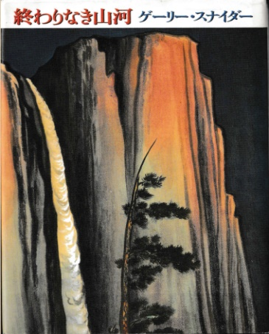
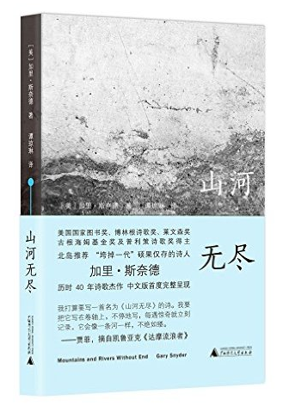
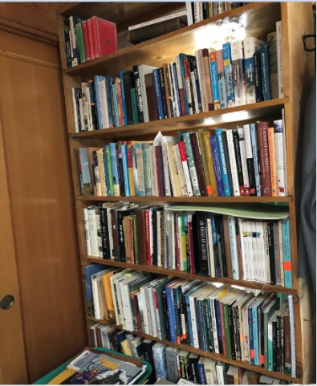
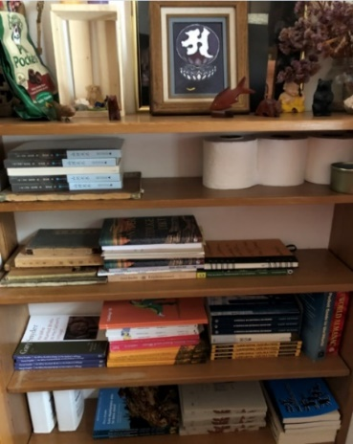
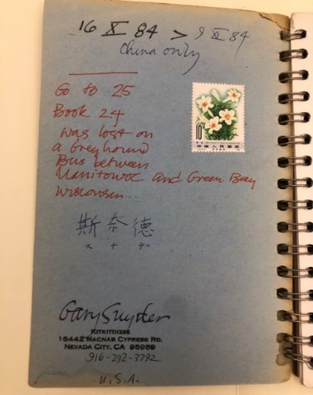
《山河无尽》全译本
日语版：Katsunori Yamazato and Shigeyoshi Hara, Owarinaki sanga (Mountains and Rivers Without End) (2005).
捷克版：Czech Version (2007)
汉语版：加里•斯奈德著，谭琼琳译，《山河无尽》，桂林：
广西师范大学出版社， 2016年。
Gary Snyder的中文译名：
加里·斯奈德、格雷·史奈德、盖瑞·施耐德、盖瑞•史耐德

Slide 7
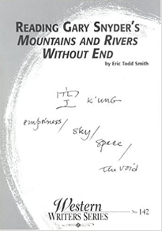
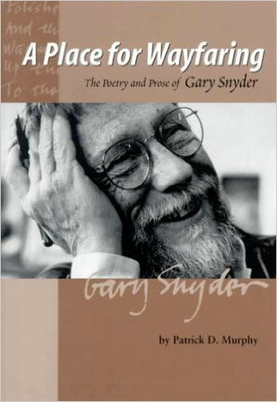
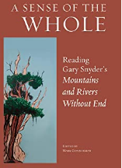
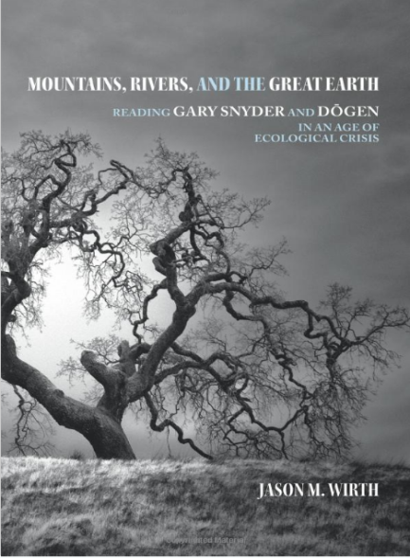
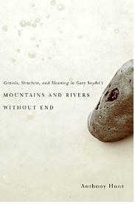
《山河无尽》研究专著
1999 Eric Todd Smith
2000 Patrick D. Murphy
2015 Mark Gonnerman
2017 Jason Wirth
1997-1998: the Mountains & Rivers Workshop at the Stanford Humanities Center organized by Mark Gonnerman
Anthony Hunt. Genesis, Structure, and Meaning in Gary Snyder’s Mountains and Rivers Without End. Reno & Las Vegas: University of Nevada Press, 2004. (25 years)
Jason Wirth. Mountains, Rivers, and the Great Earth: Reading Gary Snyder and Dōgen in an Age of Ecological Crisis. Albany: SUNY Press, 2017.
2004 Anthony Hunt

Slide 8
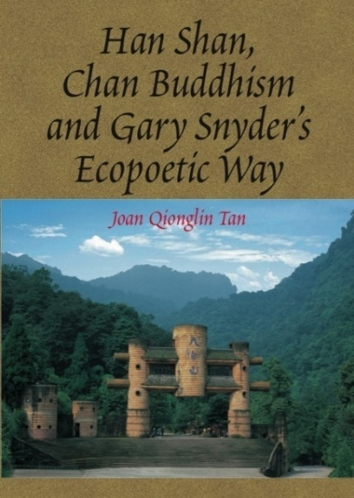
Joan Qionglin Tan. Han Shan, Chan Buddhism and Gary Snyder’s Ecopoetic Way. Brighton & Portland: Sussex Academic Press, 2009.
谭琼琳，“格雷•史奈德长诗《山河无尽》的Ku结构及其意蕴”，《外国文学评论》，2011年第3期，第204–215页。
【人大资料《外国文学研究》，2011年第12期，第15–21页】
Joan Qionglin Tan. “Walking on Walking: a Coded Ku in Gary Snyder’s Mountains and Rivers Without End.” ANQ, 30.2: 73-80.
谭琼琳，《宋人溪山无尽图》与格雷•史奈德的“溪山无尽”绘画诗—兼论郭熙山水画论在美国现代绘画诗中的运用，《外国语》，
2010年第1期，第54–62页。
谭琼琳，加里•斯奈德的“砾石成道”表意法研究，《外国语》，
2012年第3期，第149-56页。
谭琼琳，《心经》的英译与改写：格雷•史奈德生态诗学色空观，《外国文学评论》，2013年第2期，第188-201页。
【人大资料《外国文学研究》， 2013年第10期，第52-59页。】

Slide 9
II 《山河无尽》的类属、特征与译名问题
分类：抒情诗与神话诗
抒情诗：受中国古诗影响（the five and seven-character line Chinese poems），诗行短小精悍、易于理解；词语硬朗、简短（ tough, simple, short words ）；意境深远、思想深邃（with the complexity far beneath the surface texture）
神话诗：长诗形式；涉及神话、符号、古老传统和精神活动；坚持“历史与荒野”并存的自然写作方式，建立一个“精神能量场”；采用汉字表意法，将历史、神话、传说、荒野、部落、舞蹈、巫术等细节或意象并置，自动生成意义，但讲究一种清晰感。
抒情诗和神话诗创作的总特征
斯奈德表示愿处于“深海层”（deep sea levels）进行创作，这样其作品要显得“略高于绝对底部透明的中国诗歌，稍多点神话色彩、稍多点原型韵味”（a little bit up from that absolute bottom transparency of the Chinese type poetry, a little more mythic, a little more archetypal）。

Slide 10
《山河无尽》的诗歌类属：抒情—神话诗
简约性：诗歌技巧的微观层面而言，斯奈德用词硬朗、句式简洁、意象清晰、内涵丰富；
和谐性：诗歌创作源泉的宏观层面而言，斯奈德强调将地球古老传统文化中那些看似没有关联的片段杂糅或并置在一起，自动生成一种和谐的语言能量；
整体性：诗人运用表意法进行的创作更具有整体性的审美效果，它是在简约性与和谐性完美实现中的哲理思想特征，具有内在的逻辑性。这三大特征相辅相成、不可分割。
斯奈德与中国的因缘（a karmic empathy）
写作的兴趣将我带进二十世纪现代派作家和中国诗歌里；而对自然与荒野（ nature and wilderness ）的思考让我先后走进了道教和禅宗（ to Taoism and then to Zen ）的世界。这种与日俱增的禅意识（ growing awareness of Zen ）又与我对中国山水画（the discovery of Chinese landscape painting）的迷恋交织在一起。

Slide 11
Mountains and Rivers Without End 译名之“争”
施耐德最重要的长诗之一《溪山无尽》（ Mountains and Rivers Without End ）为他在1997年赢得夙负盛名的波林根诗歌奖。这部长诗的名字来自现藏美国克利夫兰美术馆的宋或金佚名画家所绘《溪山无尽图》。我见过有人在文章中提及施耐德的这部长诗，但诗题胡乱译为什么《山河无尽》、《山水无边》之类，显然是译者不知道有这么一件中国绘画杰作的存在。
关于《山河无尽》译名的五个理据
第一，早在1953年，在加州大学伯克利分校研究生院学习东方语言时，斯奈德碰巧看到在雨果•孟斯特伯格（Hugo Munsterberg ）编写的一本有关中国画的书中提及了一幅题为Mountains and Rivers Without End 的卷轴画，七、八十年代他又在费里尔市博物馆馆长的帮助下，两次私下观摩清朝画家陆远的山水画卷，并证实这极有可能就是第一次吸引他眼球的画作。
第二，1956年4月8日即佛陀的诞辰日那天，斯奈德拜访了旧金山亚洲研究院的驻校教师长谷川三郎（ Saburo Hasegawa），听其讲述了日本禅僧画家雪舟大师（Sessshū）的奇闻趣事，故临走时下决心创作一部长诗，取名为Mountains and Rivers Without End。

Slide 12
第三，由于陆远的山水画卷太大，无法在诗中进行描述，故斯奈德在参观费里尔市博物馆后，又去参观了克利夫兰市艺术博物馆，看到了《宋人溪山无尽图》，该画是设色绢本，纵35.1 厘米，横213 厘米，为1949年该馆从中国最有名的画家和鉴赏家张大千的手中拍卖而得。
第四，斯奈德在开首篇标题“Endless Streams and Mountains ”下面标注了一行威妥玛式拼音“Ch’i Shan Wu Chin”，旨在提醒读者此诗的标题实为其所依山水画卷蓝本《溪山无尽》的翻译，它与诗人本人创作的长诗标题Mountains and Rivers Without End 是不一样的。
第五，斯奈德在诗中展现的大都是美国的高山与河流，其气势磅礴，远非山中的潺潺溪水，同时，在创作过程中，他又深受日本道元禅师的著作Sansui kyō 的英译本Mountains and Waters Sutra 之影响，其对应的中文书名应译为《山水经》。换句话说，在书名上，斯奈德就是用英语的“Rivers”来区别于“Streams”和“Waters ”，长诗内容也是带有诗人独特印记的无尽山河，而非《溪山无尽图》或《山水经》的“摹写”。

Slide 13
My e-mail to Gary Snyder 29/05/2012
My objection to his understanding: First, Gary Snyder saw the Song/Sung Painting Streams and Mountains Without End in Cleveland in 1970s-80s after his intention of writing such a book called Mountains and Rivers Without End inspired by Chiura Obata’s sumi class and Saburo Hasegawa’s lectures in 1950s. Second, Jack Kerouac’s book The Dharma Bums and the afterwords in The Making of Mountains and Rivers Without End articulate that this book is the imprint of Gary Snyder’s own unique Mountains and Rivers Without End, rather than the copy of the Chinese Song/Sung handscroll Streams and Mountains Without End.
Third, “Endless Streams and Mountains” is taken as the opening poem of the book in order to demonstrate the spatiotemporal structure of Mountains and Rivers Without End. So I think the characteristics of spatiotemporality in Chinese landscape painting helps the poet sort out the problematic structure of endless and time in poetry. That is why I highly praised the placement of this ekphrastic poem as the opening one.
Therefore, I contend that the Chinese translation of the book title should be equivalent to Mountains and Rivers Without End, rather than equivalent to the Sung painting Streams and Mountains Without End. This is also the main reason that Gary Snyder used “rivers” and “streams” to show its difference.

Slide 14
Gary Snyder’s reply in his e-mail 01/06/2012
You are absolutely right about the Riprap poem and your sense that xxx is too literal in regard to the "Mountains and Rivers" title is also right on.
I don't think xxx had access to the full text of MRWE--the book--and made his selection (and his opinion) out of the poems in the book "No Nature" that xxx had sent him.
If he had read the full book, the essay in the back of course explains that I first became aware of a painting called "Mountains and Rivers Without End" that I discovered later was at the Freer, and that was the one I first took interest in--later saw the "Endless Streams and Mountains" scroll at the Cleveland art museum, and also took note of the fact that throughout the history of handscroll paintings in East Asia the vocabulary in the titles was changed from painting to painting, and that there are several words for rivers (including just the word "water" as is used in Dogen's "Mountains and Waters Sutra"--etc.).
So, xxx seems to have a pretty literal mind and he jumped into something that he didn't have to. But we won't say any more about that.
Your quick comments on his work though are excellent and give me confidence in your ability to carry on with further translations if you choose to do that.

Slide 15
Gary Snyder’s reply in his e-mail 06/08/2012
Your analysis of the evolution of my title for the book is quite good.
I thought, actually, that it was clear that I was not basing my thought of East Asian landscape scrolls on that single Song dynasty painting which is now in Cleveland... in fact, in the first times I heard the phrase "mountains and rivers without end" was in a book on Chinese painting by Hugo Munsterberg, with a photograph of a portion of that scroll, which is now at the Freer in Washington DC, known as Lu Yuan's Ch'ing dynasty scroll, which I first studied carefully before shifting over to the Cleveland handscroll. I changed because the Lu Yuan handscroll is simply too big to try and describe within a poem. This is written up in the "Making of Mts & Rivers.." at the back of the book. Especially see the bottom of page 156 (old printing) or page 158 in the new printing.
So xxx simply did not read the article in the back of the book carefully enough.

Slide 16
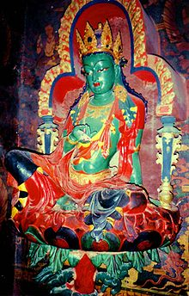
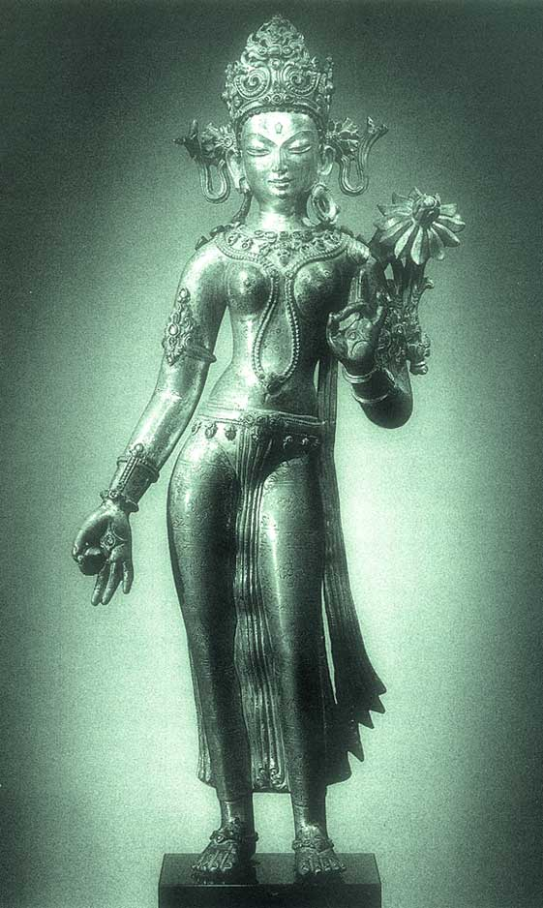
III 诗人的“无尽”之谜与“无尽”之解
Q: People used to say to me, with a knowing smile, “Mountains and Rivers is endless, isn’t it?”
Snyder: Landscapes are endless in their own degree, but I knew my time with this poem would eventually end. The form and the emptiness of the Great Basin showed me where to close it; …… This poem, which I have to come to think of as a sort of sutra—an extended poetic, philosophic, and mythic narrative of the female Buddha Tārā —is for them.
山水在自我之境里是无穷无尽的，但我深知自己与这首长诗的尘缘终有尽头。大盆地的色与空引领我于何处终结；……在我眼里，这首诗有点像佛教经文——这是一篇有关度母的诗意的、哲理的、神秘的长篇叙事诗——谨以此诗献给他们。
Tārā: 圣救度佛母，大慈大悲的菩萨，藏传佛教诸派的守护神
斯奈德 的“无尽”之解
标题：“无尽”就是往里面填塞东西，使之回流成为一个圆圈
(But, obviously, what you do with “Without End” is that you feed it back into itself and make a circle of it. )

Slide 17
意象： 诗歌的每一部分都有一个ku或一个关键词组（a key phrase）；一个意象（an image），一个聚焦的意象（a focal image）
结构：从结构上看，诗的每一部分都暗示了一个你自己能完成的方向而进行遐想
(each of the sections of the poem implies a direction that you can complete yourself.)
我开始通过能剧的舞台戏剧策略（dramatic strategies of Nō）来构思《山河无尽》的创作。
形式：“无尽”好比莫比乌斯带/环，可以在二维的空间中来回进出：它既是封闭的空间，但也是开放的空间。诗歌本身会终结，但在另一个层面上，诗歌亦能永久留存，在读者的脑海中余音缭绕。
(Actually something like the Mobius strip moves in and out of two dimensions: it is closed but it is also open. …… I would like to have the poem close in on itself but on some other level keep going…… in the reader’s mind. )
主题：我研读地质学和地形学（geology and geomorphology）。我渐渐了解“山”“河”之间所蕴含的种种瑜伽似的神秘关联（the yogic implications of “mountains” and “rivers” ），并将其视为存在于意志自律的刚毅精神（the tough spirit of willed self-discipline ）与关注苍生的慷慨大爱精神（the generous and loving spirit of concern for all beings）之间的一种相互作用。

Slide 18
斯奈德对“空故纳万境”的诠释
Mountains and rivers were seen to be the visible expression of cosmic principles; the cosmic principles go back into silence, non-being, emptiness; a Nothing that can produce the ten thousand things, and the ten thousand things will have that marvellous emptiness still at the center. So the poems are also “silent.” Much is left unsaid, and the reverberation or mirroring — a flight of birds across the mind of the sky — leaves an after image to be savored, and finally leaves no trace.
山水被视为是宇宙规律的有形表现，而宇宙规律复归于静、无、空；空生万物，而万物使奇妙的空仍居其中。故诗亦是“静默的”，但意犹未尽、余音缭绕或互为映射——一群鸟儿飞过脑海——留下一个值得回味的意象，最终不留一丝痕迹。
斯奈德对“生态位”的诠释
In museums and through books I became aware of how the energies of mist, white water, rock formations, air swirls—a chaotic universe where everything is in place—are so much a part of the East Asian painter’s world.
通过参观博物馆与阅读书籍，我逐渐意识到，薄雾、清水、岩层、气流看似处于一个混沌的大千世界里，其实万物各居其位，井然有序，这些自然事物的能量是东亚画家的世界的重要组成部分。

Slide 19
IV《山河无尽》生态循环叙事的逻辑架构
谭琼琳：无尽之谜 = 无尽之魅
《大乘庄严经论》 ：菩提皆烦恼
Mountains and Rivers Without End
生态循环数字
生态循环结构
生态循环主题
生态循环叙述者
中国文化循环数字
4：自然季节—4部分
10：万物圆满—10首
40：生命历程—40年
中国山水画：时空一体
日本能剧：舞台表演
引子—发展—结尾
jo-ha-ha-kyū
数学：莫比斯带/环
山川：宇宙规律的有形表现
禅道：静、空、无、道、
不二、无常、事事无碍、
因陀罗网、光年、佛像、
创世神话：日本、印第安部落
自然万物；有情物 + 无情物
含人类；万物皆有佛性
自然文本、自然-文本、诗书画
生态循环意象：
大KU + 小ku
第一部分：1首箴言
引子 + 9首诗
40首诗：山水自然，
一地一景，山形步步移，渐修顿悟
四十而不惑：对自
己的言行学说坚信不疑，开始顺从自然规律的发展
万物循环运动模式：
大KU: walking on walking
无尽穿梭：外景 + 内景
混沌数学：奇异吸引子
量子艺术：反射喻
几何美学：分形
生态循环形式：
封闭—开放型诗歌
小ku：自然-禅、东西方文化意象构成
混沌且有序的大千世界：
薄雾、清水、岩层、气流等
生态位：万物各居其位
“无尽” 视觉-话语联姻图
“无尽” 的主题结构：
KU结构机制
40年苦寻“无尽” 结构
生态循环能量：阴阳转化
生态循环风格

Slide 20
V《山河无尽》的生态循环叙事策略
生态循环叙事文本 生态循环叙述者 生态循环意象 生态循环主题
生态循环形式 生态循环能量 生态循环结构 生态循环叙事
前提：组诗整体谋篇布局 vs. 生态循环叙事文本
策略1：生态循环数字 + 中国山水画时空一体结构 + 日本能剧舞台表演
策略2：自然万物（含人类）叙述者 + 莫比斯环行走循环运动 + 万物生态位
策略3：无数小ku意象 + 奇异吸引子 + 封闭—开放的诗歌形式
策略4：自然万物叙述者 + 生态循环主题 + 生态循环能量
结论：组诗生态循环结构机制 vs. 生态循环叙事

Slide 21
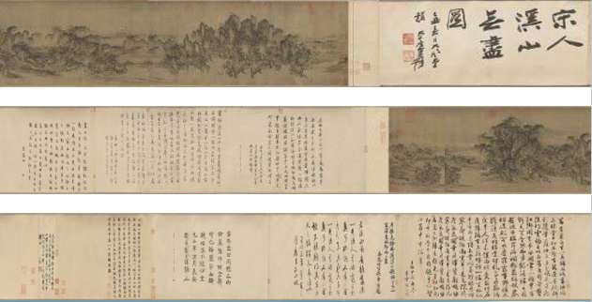
《宋人溪山无尽图》vs. 斯奈德《山河无尽》的开篇绘画诗“溪山无尽”
《宋人溪山无尽图》现存放在美国俄亥俄州克利夫兰市艺术博物馆里。该画是设色绢本， 纵 35.1 厘米，横 213 厘米；轴画加题跋全长为：纵 35.1 厘米，横 1103.78 厘米

Slide 22
Sherman E. Lee and Wen Fong, “Streams and Mountains Without End: A Northern Sung Handscroll and Its Significance in the History of Early Chinese Painting”, Artibus Asiae, Suppl. 14 (1954, rev. 1967): 1–57.
49个印鉴、9首题跋、4种不同山形的画风；5个朝代约800年的历史；
印鉴和题跋表明在中国曾先后被17人所收藏，如：明朝的杨懋、霍氏、张秉乾；清朝的王铎、梁清标；中华民国的叶恭绰、张大千；1949年Cleveland Museum of Art, Ohio从张大千手中拍卖而得；
清朝皇宫珍藏，上有乾隆、嘉庆和宣统三个皇帝的玉玺；
画卷上的9首题跋的作者并非当时大名鼎鼎的诗人或书法家，分别由王文蔚、李慧、田獬、何言、曹元用、康里子山、刘载、杨懋和王铎所书。
Snyder: While giving readings and talks around the country through the seventies and eighties, I was able to visit most of the major collections of Chinese paintings in the United States. In Cleveland I saw the Sung Dynasty Streams and Mountains Without End, the one that is described here in the opening section.
Gary Snyder. “Endless Streams and Mountains.” Orion 14: 3 (Summer 1995)

Slide 23
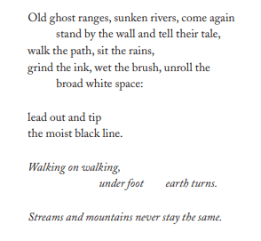
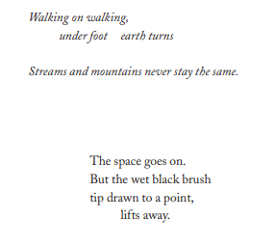
“无尽”视觉—话语图
斯奈德对“无尽”的处理就是“往里面填塞东西，使之回流成为一个圆圈” 。而圆的起点与终点既是一种时空的重合，又是一种精神上的升华，这就是为什么斯奈德将“溪山无尽”作为《山河无尽》的开首篇，而将“寻获心灵的空间”作为结束篇的意义所在。为了“无尽”，斯奈德在“溪山无尽”前安排了中日佛教警句为序言，在“寻获心灵的空间”后采用中国书法形式标上圆点，这样，一个视觉上的圆圈在诗歌言语艺术中被塑造出来，从而达到了绘画诗学理论中要求诗人将视觉图与话语图完美联姻的效果。
Endless Streams and Mountains
谭琼琳译《山河无尽》
行之于路，坐之于雨，
磨墨、润笔、铺纸，
在开阔的白色空间里：
用笔尖话下
这湿漉的黑色线条。
走中走，
脚下 大地在转
溪山无尽永不停歇。
空间无尽延伸。
然湿润之墨笔
落笔以点，
提笔而去。
Finding the Space in the Heart

Slide 24
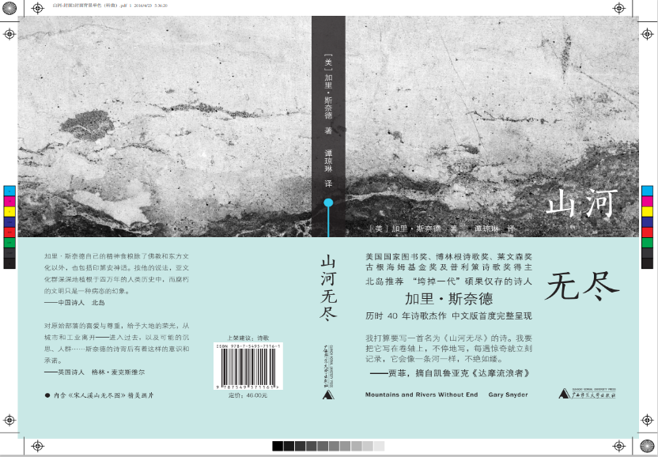
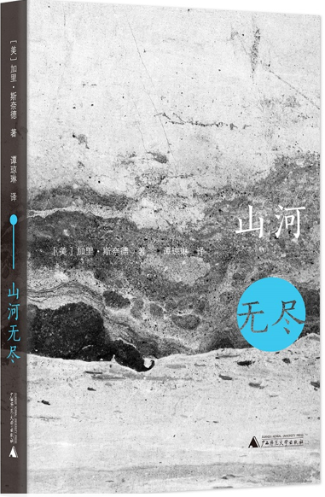
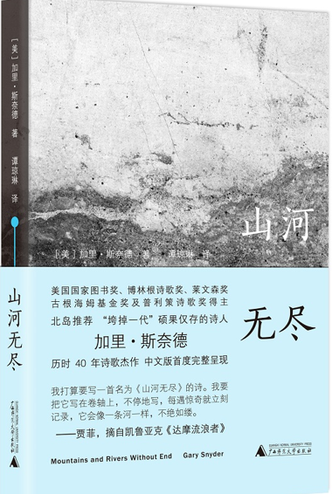
谭琼琳全译本《山河无尽》副文本“无尽” 设计图：封面、封底、封腰、拉面、内封图

Slide 25
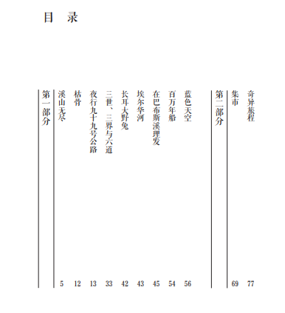
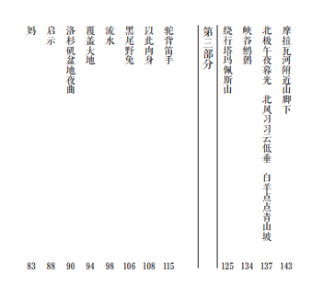
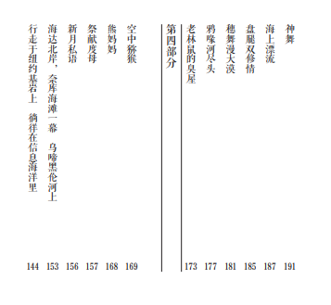
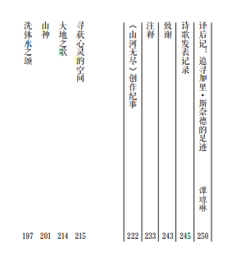
谭琼琳全译本《山河无尽》副文本“无尽”设计图：目录图

Slide 26
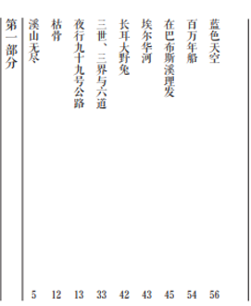
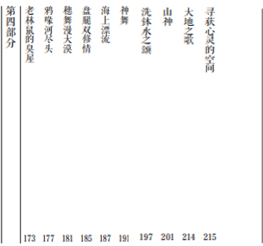
时空一体的机构：中国山水画卷与日本能剧舞台表演
开首篇与结束篇：中国山水横轴画卷的呼应关系；日本能剧舞台jo-ha-kyū 的表演。
第一部分中第二首诗“枯骨”(Old Bones) 与 第四部分倒数第二首诗“大地之歌”
(Earth Verse) 形成古今对照关系：荒野游荡，寻觅一段尘封的古老传说，“枯骨”
属于引子诗jo，而“大地之歌”属于结尾赞歌，可划归为kyū。

Slide 27
例证：第一部分的行走方式
第一部分为jo，《宋人溪山无尽图》可视为叙事结构模式的“引子”。
在《夜行九十九号公路》这首诗中，“九十九号公路”指的是美国西海岸一条编号“九十九”南北走向的公路，素有“黄金国道”“加州主干线”之称。
根据诗人给其好友菲利普•惠伦的信件，我们得知整首诗是一首在九十九号公路上旅行的大路歌，从芬代尔城往南一直穿过华盛顿州、俄勒冈州、加州的大小城镇，最后抵达旧金山，但旅行的线路、年代与人物却涉及很多，并非完全按照往南的方向写作，而叙事结构则模拟《宋人溪山无尽图》，向读者展示了美国西海岸的山水与城市的地形图，因此，这是一场在真实大地版图上的“行走”。
在《三世、三界与六道》这首诗中，诗人借用佛教术语“三世”、“三界”、“六道”作为标题，选取其人生中六个最重要的地方，概述自己过去的成长经历，描绘自己正在从事的事业，以及期待将来发生的事情，并在叙述中表达自己在每一阶段的感悟境界，其叙述结构依然承袭了《宋人溪山无尽图》的模式，与开首篇“溪山无尽”一样，同属于日本能剧中的第一幕jo，一步一景，一景一地，引领读者进入诗人的领地，整首诗堪称是诗人自己的人生旅行图。

Slide 28
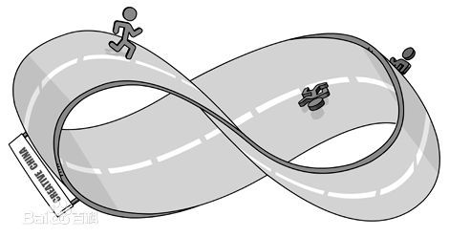
莫比乌斯带是1858年由德国数学家莫比乌斯（August Ferdinand Mobius 1790–1868）和李斯丁（Johann Bebedict Listing 1808–1882）发现的一种拓扑学结构。
莫比乌斯带只有一个面和一个边界，可用一根纸条扭转成180度后，两头再粘接起来，就形成了莫比乌斯环。
莫比乌斯环将正反两个面统一为一个曲面，具有不可定向的数学特性。因此，一只小虫可以爬遍整个曲面而不必跨过它的边缘，做无限循环运动。
Mobius Strip
《山河无尽》的莫比斯环运动模式：walking on walking
Patrick D. Murphy, “walking on walking” refers to “human beings walking on the land that is itself always in motion”; “‘walking’ is a process of continuous change”; “walking can be one form of meditation, one type of ritual, […] one part of the spiritual path toward enlightenment.” (A Place for Wayfaring, 187)

Slide 29
VI 《山河无尽》的 Ku结构机制
as a big Ku
as a strange attractor
as a reflectaphor
as a fractal
walking on walking
The Agent is/are walking on circumstances where the Patient is/are walking.
all beings
the physical world
the reference frame
walking without end
on the land
on the path
in the field
in the wilderness
in the mind
through the myth
the turning earth
the sliding boat
moving mountains
flowing rivers
walking mind
time walking
walking strategies
making a circle
moving on the Mobius strip
human beings
non-human beings
walking functions
self-informing
natural balance
energy exchange
walking modes
physical walking
cultural walking
mental walking
walking directions
external landscape
internal landscape
walking rhythms
geological rhythm
feet or car rhythm
voice and breath
space and time
walking places
experience in a place
meditation on a place
scenes within a place
the warm humane mammal family niche
the archetypal and mythic niche
the transparent intuitive direct perception niche

Slide 30
Snyder’s emails on ku in 2008
“Ku” is the Japanese reading of the Chinese character pronounced Zhu in Guoyu, meaning a few words or a phrase, written with the character that has a “wrap” around a “mouth.” It is the /ku/ in the word “haiku” which literally means “colloquial phrases” or in the “Zenrinkushu” Guoyu Qanlinzhu ... “Gathering of phrases (sayings, quotations) from the Qan forest”.
[句 ju 禅林句集 chan lin ju ji]
The term is originally Chinese, but the aesthetics of haiku owe very little to China I think. The Zenrinkushu phrases (there is a complete English translation of that anthology, called “Zen Sand” by Victor Hori et al.) are all from Chinese sources. R.H. Blyth once wrote that the “Zenrinkushu anthology is Chinese poetry on its way to haiku.”
《禅林句集》/《句双纸》（Zenrinkushu）
日本临济宗妙心寺派僧人东阳英朝（Toyo Eicho，1429–1504）从两百多部中国禅宗教义、经书、灯录、公案、典籍和古诗中精选四千多句禅林偈颂、宗门熟语、佛经典故、古诗词句等汇编成一本可随身携带的小册子。后来，经多名高僧补纂、抄录、刊行成为日本僧侣和俗家弟子进行日常禅修或习文的“语汇”工具书。

Slide 31
Ekbert Faas. Ed. Towards a New American Poetics: Essays & Interviews. Santa Barbara: Black Sparrow Press,1978.
诗歌的“主题”（subject）：“诗之体、诗之肉”（the body, the meat of [a] poem ）
诗歌的“结构”（structure）：“诗之骨”（the bones of [a] poem）
Ku的功能与Ku的建构原则
功能：相当于一首诗的骨骼，旨在显示整个结构
每首诗, 甚至每一诗节都围绕一个ku展开叙述，每一个ku看上去是独立的，但所有的ku必须是整体的一部分，继而形成一个相对独立的“骨结构”或一个更大的ku，即所有大大小小的ku像一个个“节点”（knot）形成了一个网络状的ku结构机制，使得呈现在读者眼前的一首首“文化旅行”诗歌酷似中国山水画轴上的一幅幅山水景色给人时空一体、无尽延伸下去的感觉。
总原则：空间里的“山河”必须在时间的维度里进行延伸，永不停歇。换句话说，ku结构形成的机制必须解决该诗卷“山河无尽”的叙事矛盾，营造出时空一体的诗意效果。

Slide 32
《山河无尽》Ku的“行走”内容和方式：文化之旅、精神之行和身体之移
文化之旅：指在中国山水画、日本能剧、美国印第安传说、古老神话中进行的“想象观游”例如：《溪山无尽》《枯骨》《百万年船》《奇异旅程》《神舞》《驼背笛手》《老林鼠的臭屋》《穗舞漫大漠》《摩拉瓦河附近山脚下》等诗歌
精神之行：指在宗教仪式、静坐禅修、藏佛曼荼罗中进行的“心灵漫步”
例如：《在巴布斯溪理发》《蓝色天空》《绕行塔玛佩斯山》《祭献度母》《山神》等诗歌
身体之移： 1）指人类在大地版图、荒野世界、情爱世界中进行的“身躯移动”
例如：《夜行九十九号公路》《三世、三界与六道》《集市》《洛杉矶盆地夜曲》《覆盖大地》《行走于纽约基岩上》《海上漂流》《盘腿双修情》《寻获心灵的空间》等诗歌
身体之移： 2）指动物、水流、熔岩流、冰川、月亮、种子等非人类的“行走”
例如：《长耳大野兔》《流水》《黑尾野兔》《峡谷鹪鹩》《北极午夜暮光》《海达北岸，奈库海滩一幕》《新月私语》《熊妈妈》《空中猕猴》《鸦喙河尽头》等诗歌
注意：有些诗歌既可归属为“文化之旅”，又可归属为“精神之行”或“身体之移”，因为一首诗里有多个ku 的存在，行走的对象、参照物、内容的不同，自然就决定了其不同的归属。

Slide 33
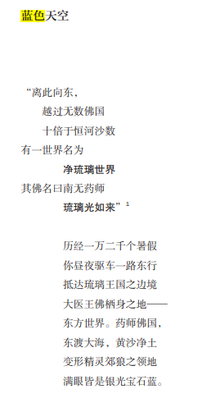
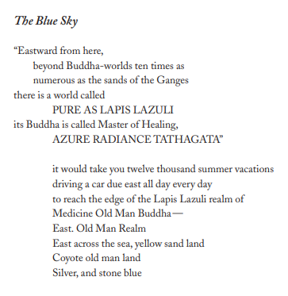
举例：《山河无及》诗歌或诗节中小 ku的“无尽”作用
时空一体

Slide 34
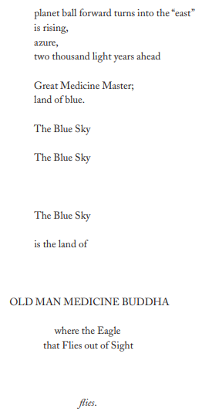
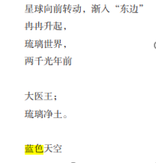
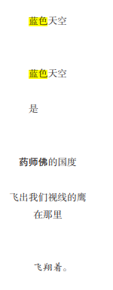
Ku: the blue sky
Lapis Lazuli为佛教药师佛居住之地，那里的蓝宝石具有药疗的功效，故短语the blue sky是一个颇具禅意的ku，其表层意思指“蓝色天空”，而其深层意思却呈多样性。
自然意象“天空”可引伸到禅意象“虚空”；天空中的老鹰引路，诗人从阿弥陀佛（Amitabha）的“西天堂”（western paradise）出发，每天驱车一直东行，需经过一万二千个暑假，超越“光年”（light-years beyond）才能抵达那里。
原本只是一个空间意义上的ku 经过诗人的想象行走后，the blue sky 就转化成了一个时空一体的ku。翻译时，如果仅仅译成“蓝天”就没有显示出“空”的深层之意，故译为“蓝色天空”为妥。
1光年 = 约6百亿亿英里，即光行走一年的距离 （about 6 trillion miles）

Slide 35
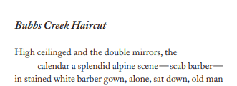
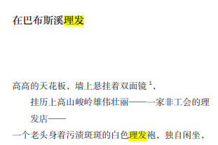
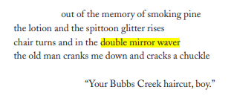
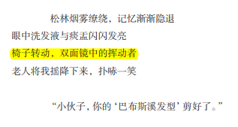
double mirror waver：指的是“理发店里对着双镜挥手的人”。 一方面，理发的人望着理发店里前后两面镜子中相互映像的“我”进行挥手告别；另一方面，“我”去理发店剃头旨在挥手告别尘世，开始朝圣之旅；而诗人此时也在沉思关注“我”在这无限宇宙镜中的位置。
透过表层意思，这个ku的深层结构则从“相互映像的双镜”这一自然意象过渡到禅宗意象，隐射出中国佛教关于“相互映衬、相互渗透、相互缘起”的哲学思想。斯奈德解释道，“这是《华严经》教义里的一个关键意象。[…] 多镜多映射，宇宙本来面目” (It’s a key image in Avatamsaka philosophy. ……Multiple reflections in multiple mirrors, that’s what the universe is like.)

Slide 36
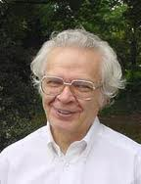
“Walking on Walking” as a Strange Attractor
Snyder’s Epigraph in “The Dance” of MRWE:
“Against its will, energy is doing something productive, like the devil in medieval history. The principle is that nature does something against its own will and, by self-entanglement, produces beauty.”
Otto Rössler
“能量悖其意愿，正施富有成效之能事，一如中世纪史上之魔鬼。此乃自然之准则，遂因自然常违其本意，得自魅纠缠之力而创造美。”
奥托·罗斯勒 (谭琼琳译 神舞)
When energy works against itself, it produces “something productive.” When nature works against itself, it produces something of beauty out of its own “self-entanglement”. — Anthony Hunt
罗斯勒（1940- ）：德国生物化学家，他以研究混沌理论和称为罗斯勒吸引子的理论方程而闻名。由于担心大型强子对撞机会产生微型黑洞，他因参与未能成功阻止大型强子对撞机的诉讼而广为人知。

Slide 37
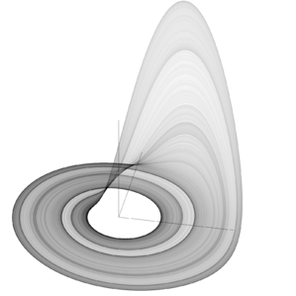
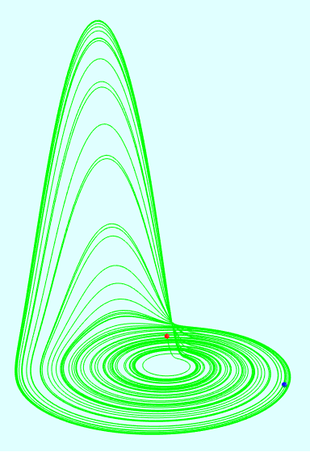
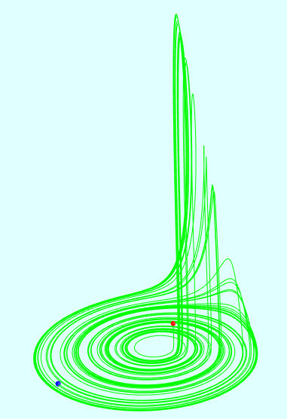
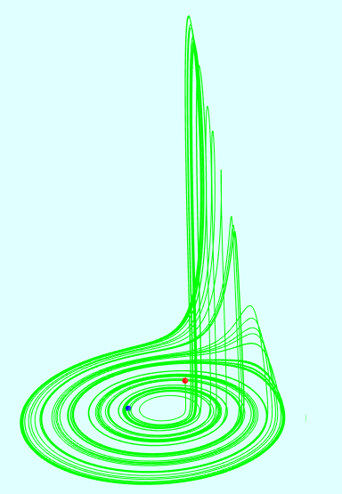
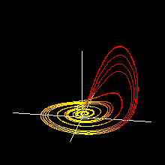
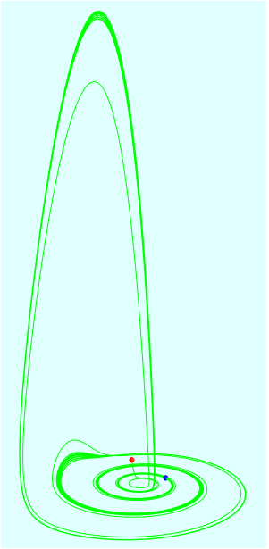
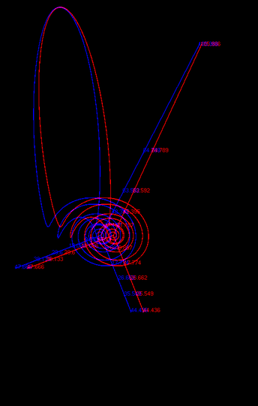
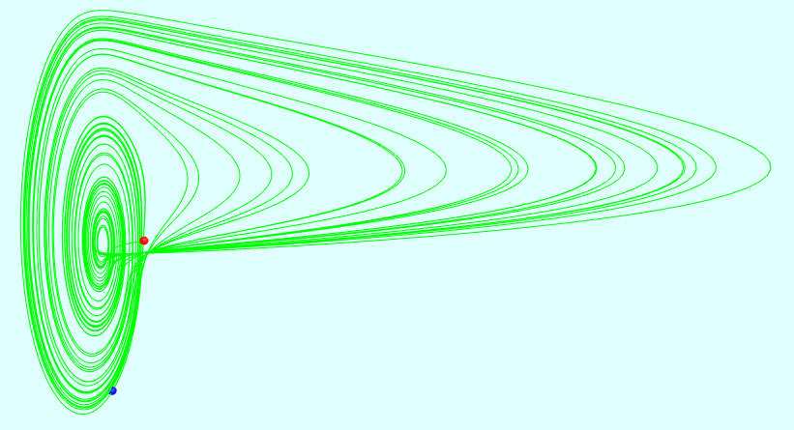
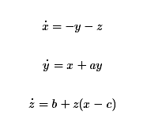
the Rössler attractor
The Rössler attractor
a=0.432, b=2 and c=4
Rössler attractor
a=0.2, b=0.2, c=14
When a parameter value is varied, bifurcations may occur.
There is not a single Rössler system but a full collection of different sets of ordinary differential equations with different topologies.
一组三元非线性微分方程

Slide 38
解码《山河无尽》Ku机构机制： “walking on walking”奇异吸引子及其变体
如果将mountains and rivers视为宇宙规律的有形表现，那么宇宙间所有的行走物体都是在同一轨道上进行循环运动。 作为统摄的最大Ku，walking on walking在行走时吸引了无数自相似的小ku行走在其轨道上做循环运动，自行构建了一个主题结构机制，旨在解决“无尽”的问题，达到时空一体的效果。
自相似的小ku揭示了自然的分形本质，作为walking on walking的变体，自相似的小ku的参数值发生变化，就会导致诗节的分形。无数的自然分形就会达到“无尽”的效果。
cf. When a parameter value is varied, bifurcations may occur.
长诗《山河无尽》并非是一个单一的系统，诗人写作参数值的变化，导致写作的主题、形式、结构、能量都发生变化，同时也使得读者的阅读和诠释异彩纷呈，其结果就是“无尽”。这好比不同的罗斯勒吸引子系统，具有不同的拓扑结构，但整体而言，它们是一个完整的集合，由不同的常微分方程集构成。
cf. There is not a single Rössler system but a full collection of different sets of ordinary
differential equations with different topologies.

Slide 39
“Walking on Walking” as a Reflectaphor
reflectaphor = reflect + metaphor
reflectaphor: carrying + beyond + bending back and again
reflectaphor: discernible similarities and shades of similarities
John Briggs. Turbulent Mirror: An Illustrated Guide to Chaos Theory and the Science of Wholeness. New York: Harper & Row, 1971.
4th edition: John Briggs and F. David Peat
The term “reflectaphor” is used to “describe a form or a shape that recurs at various scales in a painting, like a base unit we can search for at all scales.”
“反射喻 / 复喻”这个术语用来“描述一幅画中在不同尺度上重现的一个形式或形状，就像我们可以在所有尺度上寻找的一个基本单元。”
湍鉴—混沌理论与
整体性科学导引 2015
解码《山河无尽》Ku机构机制： “walking on walking”反射喻现象
在不同的参数下，即在不同的主题、场景和地点下，“行走”的参数决定了“行走”的长度、宽度和深度，以及行者的视野。反过来，它又反映了诗人在其诗歌创作中对一首诗的词语、诗行、诗节的动态安排，以及对组诗中长诗、短诗的谋篇布局。

Slide 40
谭琼琳译《山河无尽》
The Mountain Spirit

Slide 41
“Walking on Walking” as a Fractal
fractal: broken, fractures
Benoit Mandelbrot coined this term in 1975 and used it to extend the concept of theoretical fractional dimensions to geometric patterns in nature.
分形，又称碎形、残形，通常被定义为“一个粗糙或零碎的几何形状，可以分成数个部分，且每一部分都是整体缩小后的形状”，即具有“似而不似，不似而似”模糊的自相似或准相似的特征。
分形在数学中是一种抽象的物体，用于描述自然界中存在的事物。同理，在诗歌创作中亦是如此。
分形系统中的分叉点在使系统偏离原轨道运行的同时，又衍生出新的分支，朝着一个新的方向进行演变。每一个分叉点的出现意味着新一轮分形的开始，循环反复。

Slide 42
斯奈德创作《山河无尽》的分形观
“空间即时间”诗学观
The placement of the line on the page, the horizontal white spaces and the vertical white spaces are all scoring for how it is to be read and how it is to be timed. Space means time. The marginal indentations are more an indication of voice emphasis, breath emphasis.
纸中诗行的位置，横纵留白空间像音符一样暗示人们如何朗读诗句、如何计时。空间即时间。空白缩进旨在提示朗读时更应声强气足。(谭琼琳译）
“地质节奏”诗学观
There is the periodicity of ridge, gorge, ridge, gorge, ridge, gorge at the spur ridge and tributary gorges that makes an interlacing network of, oh, 115-million-year-old geological formation rhythms.
以绵延起伏的山脊和支流遍布的峡谷交织一起所形成的山脊、峡谷、山脊、峡谷、山脊、峡谷周期，并由此构成了一个具有115,000,000年地质形成节奏史的相互渗透网络。(谭琼琳译）
斯奈德采取的“地质节奏”般的诗歌策略：诗行和诗节的不对称排列，例如：短诗行、长诗行、缩进诗行、跨行或蜿蜒诗行等，构成诗歌排列的自相似性形式。

Slide 43
读者阅读与赏析《山河无尽》产生的自相似性效果
音乐效果
The organization of viewing the mountain units place by place through time “permits an almost musical character to the painting; in being organized through time, the sequence and spacing by which one sees the aesthetics or the representational organization can be controlled.”
在一定的时间里观看山水画卷几乎具有一种音乐的特征；通过连续的山水景物和空间，人们观画时所产生的审美感和画面所呈现的组织形式在时间上得到了有效的控制。（谭琼琳译）
视觉效果
The scroll is divided into units which can succeed one another one by one as the scroll is unrolled, not one into one, or one as a part of another.
前后景致相连，视觉上给人一个自然循环的感觉。当画卷展开时，观者看到的是“一个接一个的山水画面，并非一个映嵌在另一个里，或一个是另一个景致的一部分”。（谭琼琳译）
诗行效果
《山河无尽》中的分形特征主要在于诗节、长短诗的安排，具有自相似性特征，故奇异吸引子、反射喻、ku结构都是《山河无尽》诗歌分形的方式。分形是迭代的产物，具有循环特征。

Slide 44
生态循环叙事主题：静、空、无、道、不二、无常、无我、阴阳、事事无碍等
日本能剧舞台表演：无我
诗人观看了《宋人溪水无尽图》之后，自导自演了日本能剧中的舞台山水背景随着演员动作变化而不断更替的剧情，其目的旨在体现山水浑然一体、人为自然一部分的深层生态思想。诗人虽然省略了人称主语“我”（I），但能剧中特有的动作词汇让读者明白诗人在诗中的角色发生了悄然的变化，即由叙述者–观看者–评论者转为舞台演员，纳山水于胸中，视山水为天地舞台。人与景融为一体，在自然中舞蹈，生生不息，达到无我的境界。

Slide 45
夜行九十九号公路：虚空
这首诗记载了高速公路99上的集体夜行，但诗歌最后一行却是“there / IS no 99”。如何理解？人们可以在地图上找到高速公路99，但虚空无尽，心灵世界里没有99的标志。
“the network womb”是一个小ku，它将高速公路视为一个四通八达的“网络子宫”，公路上所有的东西在单位时间里，在无边的、圆形的“网络子宫”空间里，可以“行走”到达不同的目的地。作为时空一体的意象，“the network womb”让诗人带着读者不仅完成了高速公路99上的集体夜行，而且也在虚空的本体世界里进行了一次心灵上的洗礼。

Slide 46
万物时空一体
boat of a million years
= boat of morning
= boat of the sun
dolphin vs. Delphi
sycamore: the Egyptian tree of life
turquoise:
Rā, a sun god with hair of lapis lazure;
Isis, Lady of Turquoise;
Osiris, God of Turquoise and Lapis Lazure
德日进曾在中国工作多年，是中国旧石器时代考古学的开拓者和奠基人之一；盖娅假说的支持者

Slide 48
erotic love: yabyum

Slide 49
Antiquity
drinking tea: a time for thoughtful clarity in Chan/Zen
dinner done: before erotic ritual
lean, touch lips: yabyum embrace
archaic words: makyngs (etymology: poema in Greek means “a created thing, thus, making, love
made, make place, Milarepa’s building a tower)
primitive love: old touches
poetic formality: two-line stanzas, alliteration, monosyllables, space
location: dry old west, dusty world
ancient rocks: a sexual rocking motion of the two bodies
phoenix-like ash and embers: love-making and life-making again and again
blissfully sexual climax: the two “hunch on bone”, ready for “what comes”, which signifies the
bliss of sexual climax as surely as it does the uncertain future.

Slide 50
山河无尽：奇异吸引子、反射喻、分形、小ku、大Ku
郭熙的山水画论
山有三远：自山下而仰山颠，谓之高远；自山前而窥山后，谓之深远；自近山而望远山，谓之平远。高远之色清明，深远之色重晦；平远之色有明有晦；高远之势突兀，深远之意重叠，平远之意冲融而缥缥缈缈
山，大物也；水，活体也；石者，天地之骨也。
山无云则不秀，无水则不媚，无道路则不活，无林木则不生，无深远则浅，无平远则近，无高远则下。

Slide 51
Assignment for Next Week

Slide 52
THANK YOU

